Slide 1
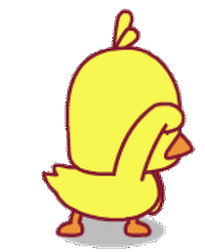


Practico Power Point
Nombre y Apellido: Bustos Bianca
Tema: Desarrollo de la Informacion
Taller: Laboratorio de Informatica
Fecha: 05/07/22 hasta 02/08/2022
Profesora: Andrea Gomez

Slide 2
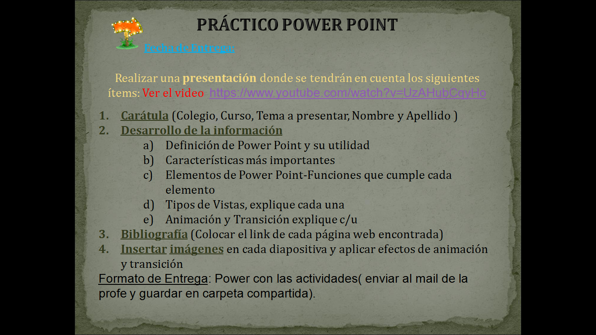

Slide 3
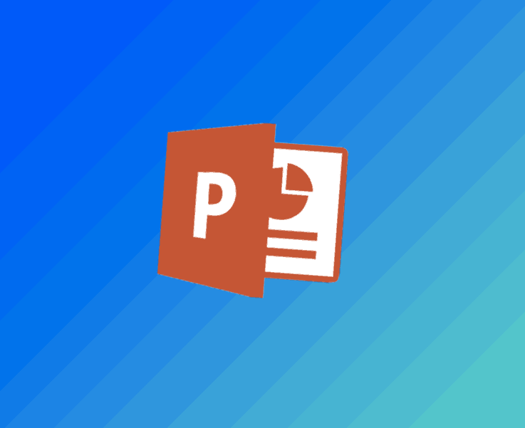
A_ Definicion de power point y su utilidad
Microsoft PowerPoint (PPT) es un software de ofimática diseñado para realizar presentación de diapositivas. Fue creado a mediados de los años 80 y vendido en 1987 a Bill Gates, convirtiéndose en un producto estrella de la compañía Microsoft.
Es un programa diseñado para hacer presentaciones prácticas con texto esquematizado, fácil de entender, animaciones de texto e imágenes, imágenes prediseñadas o importadas desde imágenes de la computadora. Se le pueden aplicar distintos diseños de fuente, plantilla y animación.

Slide 4
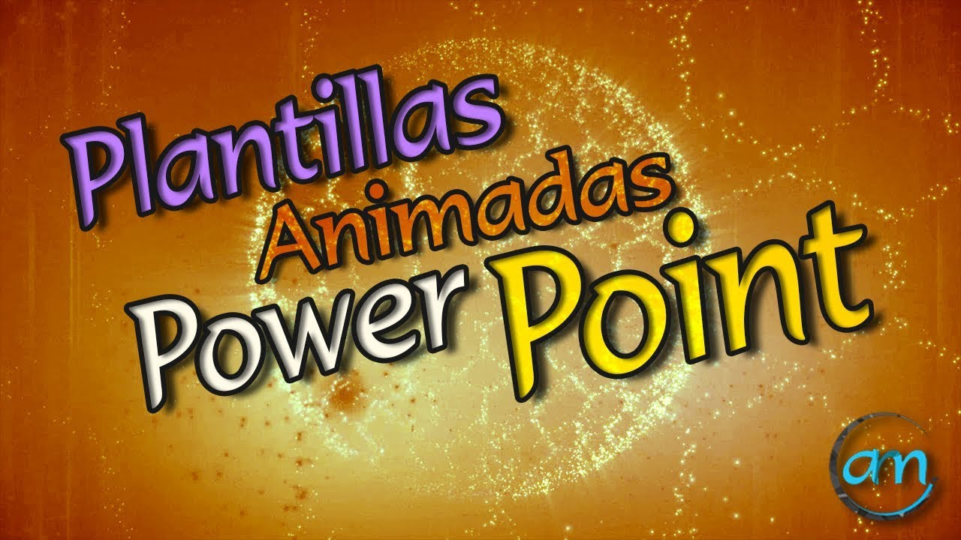
CARACTERISTICAS DE POWER POINT
B_ Es un programa diseñado para hacer presentaciones prácticas con texto esquematizado, fácil de entender, animaciones de texto e imágenes, imágenes prediseñadas o importadas desde imágenes de la computadora. Se le pueden aplicar distintos diseños de fuente, plantilla y animación.

Slide 5
ELEMENTOS DE POWER POINT
C_Elementos de PP:El equipo de protección personal está diseñado para proteger a los trabajadores de las agresiones externas, teniendo presente que los mismos no eliminan los riesgos, sólo sirven para minimizar sus consecuencias.
https://www.argentina.gob.ar › sites › default › files
Diapositivasa: Las diapositivas son las unidades que compones tu trabajo.
Presentacioines: Las presentaciones son un tipo de material multimedia con finalidad fundamentalmente informativa, que permiten integrar texto, imágenes, gráficos, sonidos y videos o películas en páginas denominadas "diapositivas".
Paginas de nota: La Página de Notas provee un espacio para las notas de la presentación, en ocasiones, llamadas notas del expositor.
Notas de Orador:son visibles al monitor pero no al publico.
Esquemase: Los esquemas sirven para explicar conceptos complejos o como método de estudio,

Slide 6
TIPOS DE VISTAS
D_Tipos de botones de vistas
Vistas para crear su presentación
Vista normal. La vista Normal es la vista de edición principal, donde se escriben y diseñan las presentaciones.
Vista Clasificador de diapositivas. La vista Clasificador de diapositivas le ofrece una vista de las diapositivas en forma de miniatura.
Vista Página de notas.
Vistas Patrón.

Slide 7
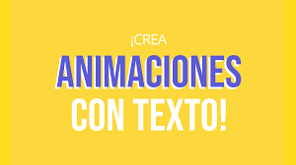

TRANSICIONES Y ANIMACIONES
E_Las transiciones son animaciones que ocurren cuando cambias diapositivas. Es decir, es el efecto visual que se reproduce al pasar de una diapositiva a la siguiente durante una presentación. Puedes controlar la velocidad, agregar sonido y personalizar las propiedades de los efectos de transición.

